Slide 1

EDUCACIÓN SOCIAL
CAPACITACIÓN EN TRABAJO SOCIAL

Slide 2
El recurso humano se considera factor básico en el éxito de cualquier organización y elemento crucial para la competitividad de las empresas. Autores como Chiavenato (1995) y Hampton, Summer y Webber (1990) afirman que el factor humano constituye la parte dinámica de la organización: es el que tiene capacidad para obtener nuevos conocimientos, para desarrollar habilidades y modificar actitudes y comportamientos. Es más, el ser humano es el único elemento dentro de la organización, que está dotado de potencial para adquirir destrezas y cualidades esenciales, que coadyuven a llenar los vacíos que en un momento dado pueda presentar la organización.

Slide 3
Lo anterior lleva a asociar la importancia de la capacitación con conceptos administrativos, tales como desarrollo profesional, productividad, eficiencia y su relación con el desarrollo organizacional, que se ocupa de mejorar a largo plazo la eficacia de las organizaciones. De igual manera, las instituciones y los seres humanos debemos conceptuar la capacitación, como una inversión necesaria, debido al carácter compensatorio que tiene para la organización y su devenir en incentivos personales. Desde el punto de vista administrativo, la formación es una responsabilidad de línea y una función de staff, implícita en la tarea gerencial de todos los niveles, y a su vez, tiene un alto componente político.

Slide 4
NECESIDADES DE CAPACITACIÓN EN TRABAJO SOCIAL
En términos generales, los resultados del estudio mostraron la oportunidad que tienen la Escuela y el Colegio de Trabajadores Sociales, para el desarrollo de capacitación en temas relacionados con Política Social, Administración y Metodología del Trabajo Social. En esta última se enfatizan, entre otras, las áreas de intervención microsocial, desarrollo humano, evaluación de impacto y uso de técnicas audiovisuales. Otro aspecto importante es que se demostró que estos cursos deben ser promovidos desde las instituciones contratantes, mencionadas como fuente usual de financiamiento y respuesta directa a programas de capacitación de interés institucional. Es más, debe comprenderse que si la contratación se efectúa desde las unidades laborales, se consolidan la participación e imagen de la Escuela o Colegio profesional y sus recursos.

Slide 5
¿POR QUE ES IMPORTANTE LA CAPACITACION EN TRABAJO SOCIAL?
El trabajador social no puede ignorar las condiciones del entorno, los cambios producto de las políticas de ajuste estructural y consideraciones de eficiencia y eficacia, así como las demandas profesionales planteadas por las instituciones. Se ha discutido en algunos foros -en los cuales he tenido la oportunidad de participar- que los trabajadores sociales somos producto de una cultura profesional, en donde las demandas de [as instituciones absorben a los colegas, en detrimento de su desarrollo personal. Si esta afirmación fuera cierta, a mediano plazo, las perspectivas de la profesión podrían verse limitadas

Slide 6
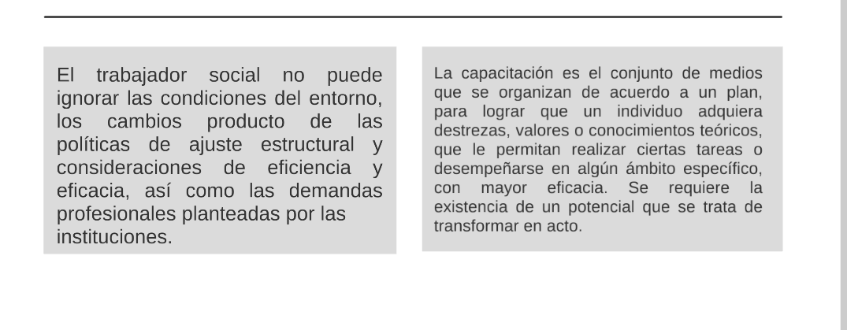

Slide 7
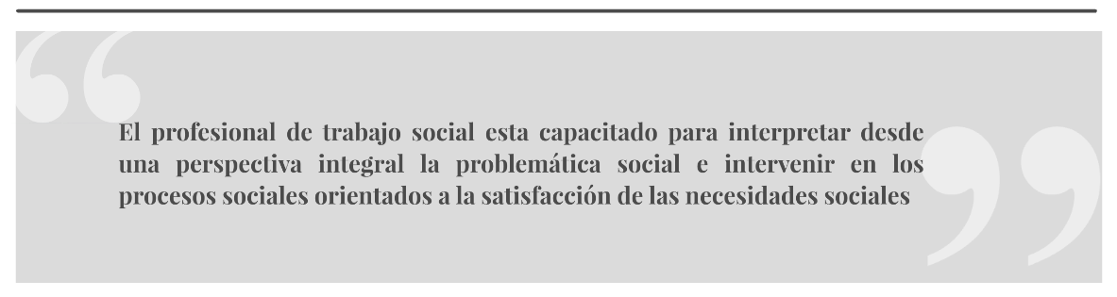

Slide 8
ACTIVIDAD ENSAYO
Redacta un breve ensayo de una cuartilla en donde menciones la importancia del trabajador social en el área de capacitación

Slide 9


